Slide 1
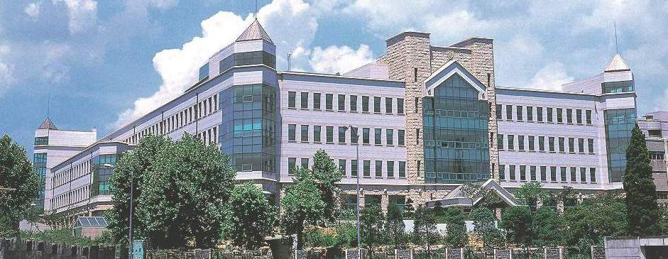


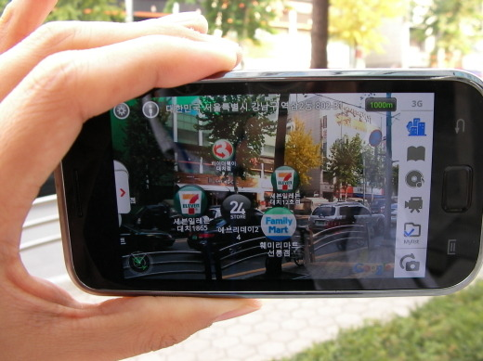
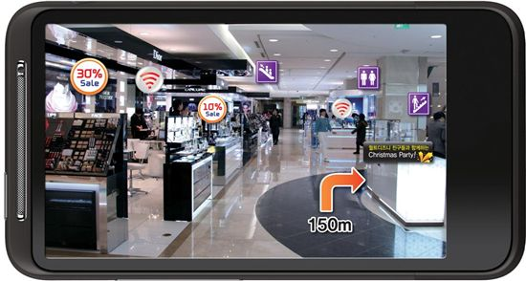
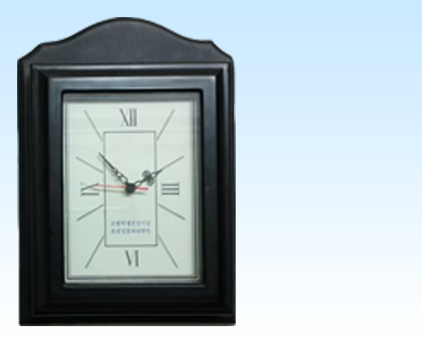
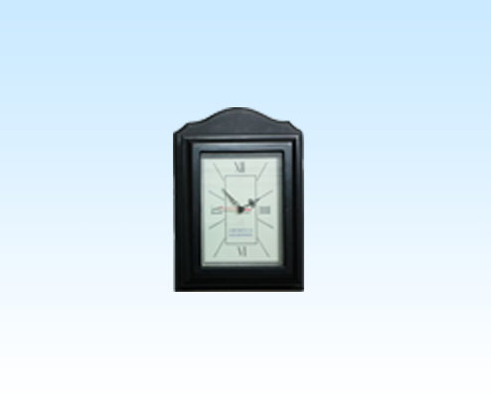
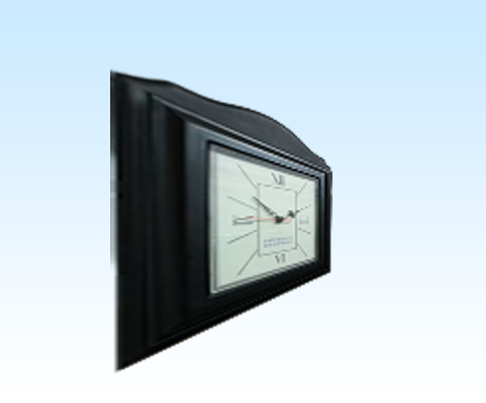
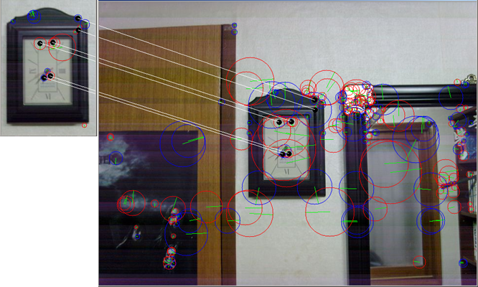
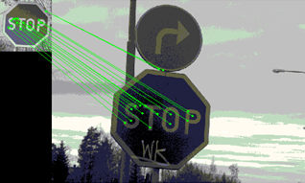
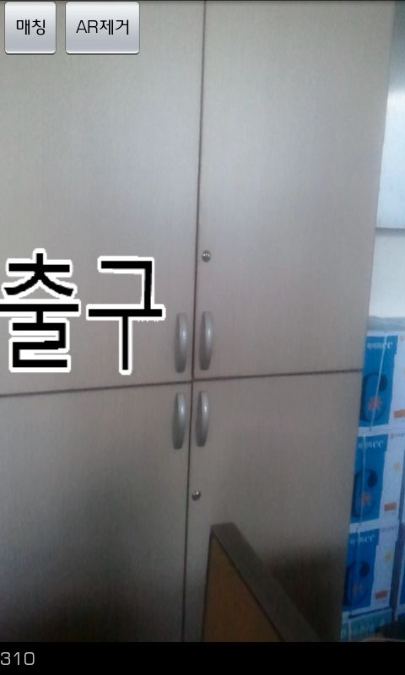
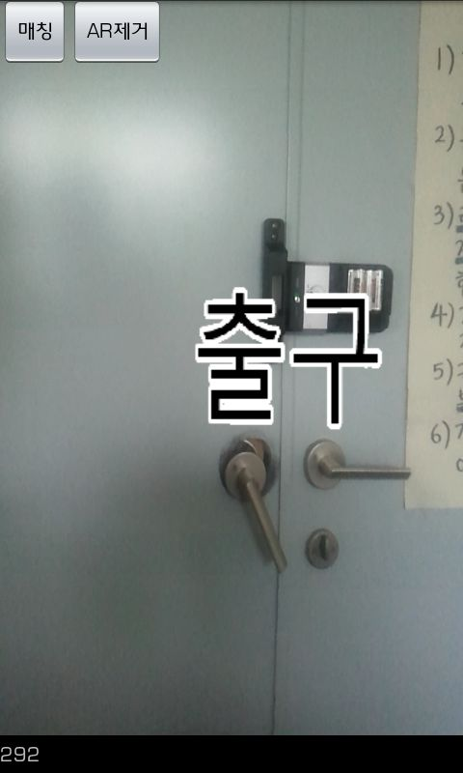
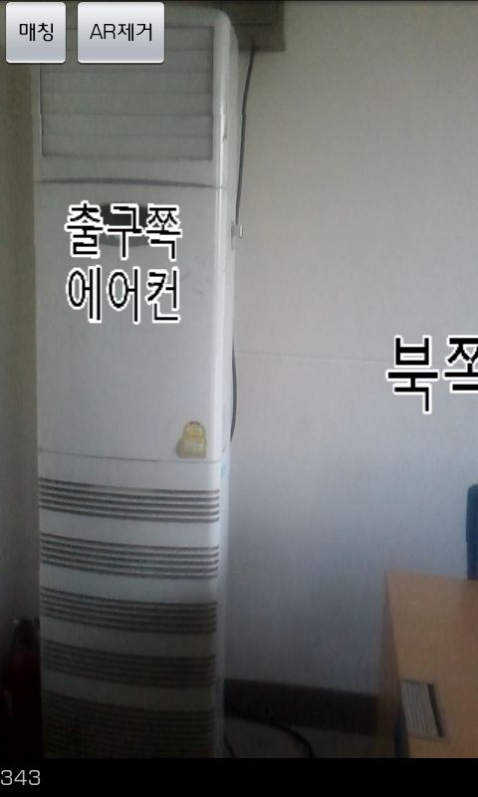
주변 물체 인식을 통한 사용자 위치 파악 및
모바일 증강현실 여행가이드 개발
O O O, O O O, O O O
지도 교수님 : O O O
연세대학교 공과대학 컴퓨터과학 전공
기존 문제점 제기
정확한 증강현실 서비스를 위해서는 정확한 사용자의 위치 파악이 필수적이다. 와이파이 신호분석을 통한 기존의 실내측위 시스템의 경우 5m~100m의 오차거리를 가지고 있다. 백화점이나 쇼핑몰 같은 빽빽이 밀집된 실내 환경에서 정확한 증강현실 서비스를 제공하기에는 여전히 한계가 있다. 우리 연구에서는 사용자의 위치를 보다 정확히 파악할 수 있는 방법을 제안한다.
기존의 모바일 증강현실은
대략적인 주변 정보만을 제공한다
아이디어
와이파이 신호분석과 같은 기존의 측위 시스템에 의존하지 않고 카메라에 비친 주변 물체의 이미지를 적극적으로 이용하여 사용자의 위치를 파악한다. 카메라에 비춰진 물체의 확대/축소, 이동, 회전을 분석하여 정확도를 높인다.
정확한 증강현실 서비스의 예시 화면
사용자의 위치 파악 구현
“사용자 위치갱신”
DB SCHEMA
사용자 주변 물체 촬영
물체ID
사용자
위치
특징점
Data
건물
Data
주변 물체들의
특징점 DB
실제 사용자의 위치
오차 반경 = 사용자의 위치 범위
여섯번의 매칭 알고리즘 수행
현재 사용자의 잘못된 위치
(기존의 실내측위 시스템)
5~100m
NEXT STEP
사용자는 기준보다 왼쪽 정면에 위치
사용자는 기준보다 뒤쪽에 위치
사용자는 기준보다 왼쪽 측면에 위치
영상 안에서 물체의 중심으로부터의 이동, 확대/축소, 회전 분석
사용자의 위치 역추적
Logic Flow
구현 결과
Client 수신 대기
부정확한 위치 파악에 따른
잘못된 주변정보의 표기
주변 물체 촬영을 통해 사용자의 위치를 파악한 후
정확한 주변정보의 표기
Client로 부터 주변 여행 정보를
요청 받았을 경우
Client로 부터 물체 Match
작업 요청을 받았을 경우
WPS를 기반으로
사용자의 여행지 파악
DB
특징점
여행정보
……
주변사물 특징점 DB에서
후보 이미지를 추출
사용자가 위치한 여행지의 여행 정보 검색
사용자 카메라 이미지와
후보 이미지와의 특징점 비교
주변 물체 촬영
Client로
주변 여행 정보 전송
Match된 물체
정보로부터
사용자 위치파악
일치되는 이미지 없음
(Error Message)
Client로
사용자 위치정보 전송

